Slide 1

UNIVERSIDAD NACIONAL DE TRUJILLO
ESCUELA DE INGENIERÍA MECATRONICA
INTRODUCCIÓN A LA PROGRAMACIÓN
CLASE 6: ARREGLOS MULTIDIMENSIONALES
Docente: Ing. Asto Rodriguez, Emerson Maximo

Slide 2
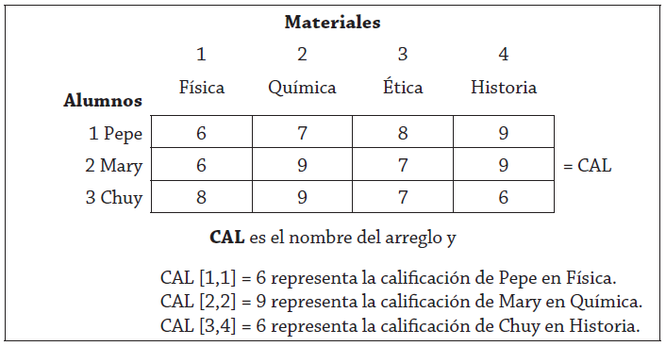
Arreglos multidimensionales
Un arreglo multidimensional es un arreglo con dos o mas índices.
Si son de dos dimensiones se les llama tablas o matrices. Si tienen mas se les llama tensores.
Ingeniería Mecatrónica
Ing. Emerson M. Asto Rodriguez

Slide 3
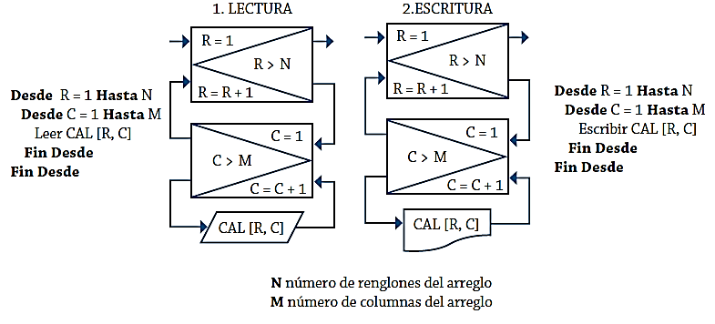
Arreglos bidimensionales
Ingeniería Mecatrónica
Ing. Emerson M. Asto Rodriguez

